Slide 1
Op weg naar een regiovisie
Sociaal Domein Flevoland
Thematafel 21 mei 2026

Slide 2
Regiovisie Sociaal Domein Flevoland
Hervormingsagenda Jeugd / Wet Verbetering Beschikbaarheid Jeugdhulp (WvBJ):
  nieuwe GR per 1 januari 2027
  bijbehorend dient elke regio te beschikken over een regiovisie
In Flevoland werken we aan een integrale visie (0-100) die de bestaande regionale visies Jeugd, Wmo en Zorg & Veiligheid (Huiselijk Geweld & Kindermishandeling) gaat vervangen
Regionale visie, die aansluit op de lokale visies van de regiogemeenten (en vice versa)
Vast te stellen door de vijf gemeenteraden (Q4 – 2026)
‘Levend en wendbaar’:
  Leidraad voor de langere termijn (8 jaar?)
  Uitvoeringsagenda met herkenbare speerpunten (ontwikkellijnen) en een evaluatie- en bijstellingscyclus van 2 jaar → gezamenlijk met stakeholders
  Dynamische vorm en compact
Proces met gesprekstafels, met diverse stakeholders, zoveel mogelijk aansluitend op wat al bestaat, zoals de Thematafels Jeugd en het Platform MZ.

Slide 3
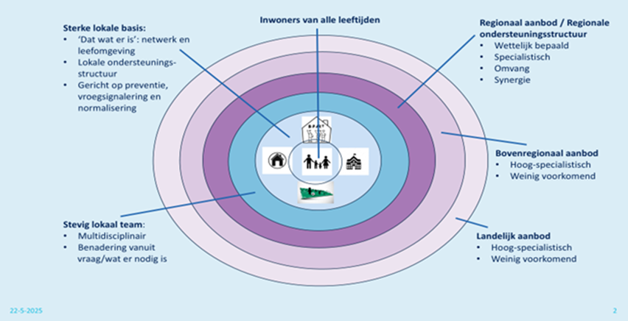
De basis: Zorglandschap 0 - 100

Slide 4
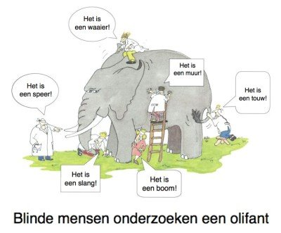
Metafoor van de olifant

Slide 5
Oproep: Klankbordgroep zorgpartners 0-100
Voor verdiepend gesprek over belangrijke thema’s
Voor ‘reality check’
Voor meedenken over proces naar gezamenlijke uitvoeringsagenda
Samenstelling / werkwijze:
  10 – 15 deelnemers met diversiteit qua doelgroep, omvang, lokaal/regionaal
  Bijeenkomst op 16 juni, 14.00 – 17.00 uur in Almere of Lelystad
  Bijeenkomst in september (precieze datum en tijd te bepalen) in Almere of Lelystad
Aanmelden bij Jannie, vandaag of via jkats@sdfl.nl

Slide 6
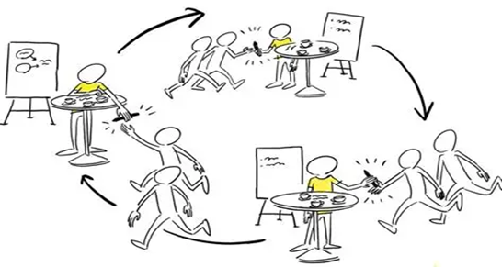
Vandaag: zes gesprekstafels, drie ronden
Omgaan met een wereld in beweging
We bevinden ons in een transformatie
3+4. Integraal werken: geen keuze, maar noodzaak
  3. Wat betekent dit als je zorgaanbieder bent
  4. Verbinden met aanpalende domeinen
Niet altijd een antwoord
Hoe houden we de zorg beheersbaar?

Slide 7









1. Omgaan met een wereld in beweging
Internetconsultatie
Wetsvoorstel Reikwijdte
Jeugdhulp
Ambulantisering
Normalisering, preventie, vroegsignalering
Tekort aan betaalbare woningen
Dubbele vergrijzing
Arbeidsmarkt-krapte
Financiële druk
Toenemende zorgaanvragen en meldingen zorg&overlast
Groei-
opgave
…………

Slide 8
1. Omgaan met een wereld in beweging
Vragen voor het World Café
Tafel 1. Omgaan met een wereld in beweging
Welke van deze ontwikkelingen hebben de meeste impact op jullie werk en organisatie? Op welke wijze?
Zijn er ontwikkelingen of trends die aan dit overzicht moeten worden toegevoegd?
Wat is de top 3 waaraan de regiovisie aandacht moet besteden?
Welke oplossingsrichtingen zien jullie en hoe zou je die kunnen vertalen naar een uitvoeringsagenda voor de komende 2 jaar?
Internetconsultatie
Wetsvoorstel Reikwijdte
Jeugdhulp
Ambulantisering
Normalisering, preventie, vroegsignalering
Tekort aan betaalbare woningen
Dubbele vergrijzing
Arbeidsmarkt-krapte
Financiële druk
Toenemende zorgaanvragen en meldingen zorg&overlast
Groei-
opgave
…………

Slide 9
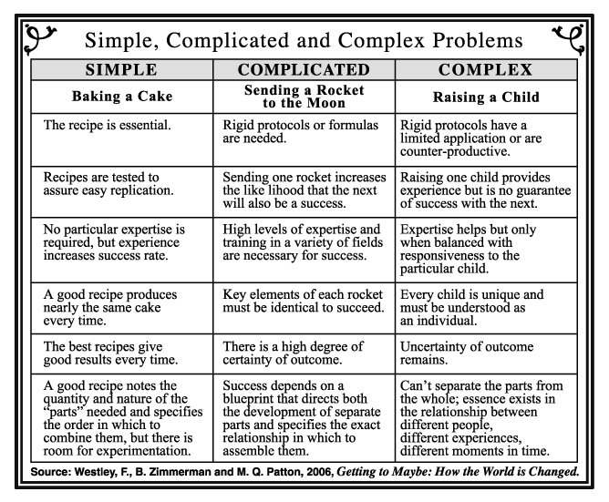

Slide 10
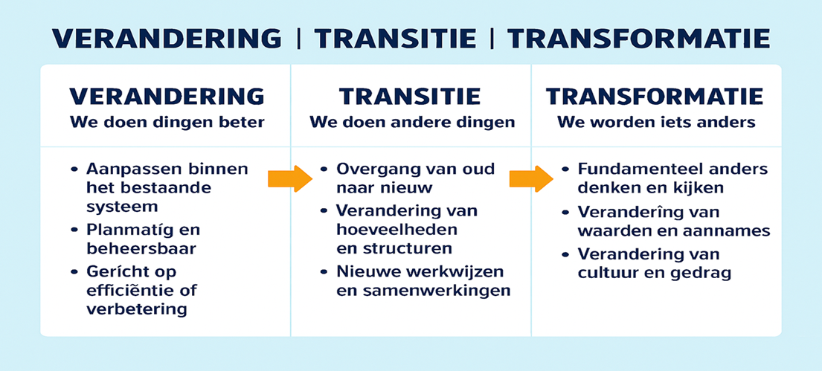
2. We bevinden ons in een transformatie
Transformeren betekent:
Accepteren van onzekerheid - het eindbeeld ontwikkelt zich gaandeweg
Adaptief en lerend sturen – gebaseerd op richting en principes, met ruimte voor experiment en bijsturing
Gezamenlijk eigenaarschap – gezamenlijk probleemhouder en mede-eigenaar van oplossingen
Fundamenteel vernieuwen – doorbreken van bestaande logica, systemen en cultuur
Langjarig en open einde – een doorlopende beweging zonder vast eindpunt

Slide 11
2. We bevinden ons in een transformatie
Vragen voor het World Café
Tafel 2. We bevinden ons in een transformatie
Ben je het ermee eens dat we ons in een transformatie bevinden?
Hoe wordt in jouw eigen organisatie omgegaan met verandering cq transformatie?
Waar moeten we met elkaar mee stoppen / doorgaan / beginnen om de verandering cq transformatie te versterken?
Wat zou hiervan moeten landen op de uitvoeringsagenda?
Transformeren betekent:
Accepteren van onzekerheid - het eindbeeld ontwikkelt zich gaandeweg
Adaptief en lerend sturen – gebaseerd op richting en principes, met ruimte voor experiment en bijsturing
Gezamenlijk eigenaarschap – gezamenlijk probleemhouder en mede-eigenaar van oplossingen
Fundamenteel vernieuwen – doorbreken van bestaande logica, systemen en cultuur
Langjarig en open einde – een doorlopende beweging zonder vast eindpunt

Slide 12
3 + 4. Integraal werken: geen keuze, maar noodzaak
De inwoner als uitgangspunt
  Inwoners passen niet in hokjes, dus: met de inwoner op zoek naar wat in zijn situatie helpt. Wat kan iemand zelf? Wat zijn de mogelijkheden binnen het eigen netwerk?
  Belang van het voorveld
  Belang van vroegsignalering, preventie en normalisering
Stevige Lokale Teams
  Dichtbij en laagdrempelig, brede analyse, sterke relatie met sociale en pedagogische basis
  Integraal, kijken over de domeinen heen
  Met mandaat en oog voor / kennis van (on)veiligheid
Regionale zorgvormen en regionale ondersteuningsstructuur 0 – 100
  Systeem- en gezinsgericht
  Opgavegerichte aanpak 16-27
  RET 2.0
Verbinding met ‘aanpalende domeinen’
  Gezondheid (IZA/AZWA), wonen, onderwijs, arbeidsmarkt, ….

Slide 13
3 + 4. Integraal werken: geen keuze, maar noodzaak
Vragen voor het World Café
Tafel 3. Wat betekent integraal werken als je zorgaanbieder bent?
Op welke manier kijken jullie al met een integrale blik naar onze inwoners?
Wat merk je als zorgaanbieder tot nu toe van de vorming van de Stevige Lokale Teams?
Wat heb je nodig om hier zo goed mogelijk op aan te kunnen sluiten?
Hoe zouden we op regionaal niveau de verbinding tussen de domeinen Jeugd – Wmo – Zorg & Veiligheid kunnen versterken?
Wat zou er met betrekking tot integraal werken moeten landen op de uitvoeringsagenda?
De inwoner als uitgangspunt
  Inwoners passen niet in hokjes, dus: met de inwoner op zoek naar wat in zijn situatie helpt. Wat kan iemand zelf? Wat zijn de mogelijkheden binnen het eigen netwerk?
  Belang van het voorveld
  Belang van vroegsignalering, preventie en normalisering
Stevige Lokale Teams
  Dichtbij en laagdrempelig, brede analyse, sterke relatie met sociale en pedagogische basis
  Integraal, kijken over de domeinen heen
  Met mandaat en oog voor / kennis van (on)veiligheid
Regionale zorgvormen en regionale ondersteuningsstructuur 0 – 100
  Systeem- en gezinsgericht
  Opgavegerichte aanpak 16-27
  RET 2.0
Verbinding met ‘aanpalende domeinen’
  Gezondheid (IZA/AZWA), wonen, onderwijs, arbeidsmarkt, ….

Slide 14
3 + 4. Integraal werken: geen keuze, maar noodzaak
De inwoner als uitgangspunt
  Inwoners passen niet in hokjes, dus: met de inwoner op zoek naar wat in zijn situatie helpt. Wat kan iemand zelf? Wat zijn de mogelijkheden binnen het eigen netwerk?
  Belang van het voorveld
  Belang van vroegsignalering, preventie en normalisering
Stevige Lokale Teams
  Dichtbij en laagdrempelig, brede analyse, sterke relatie met sociale en pedagogische basis
  Integraal, kijken over de domeinen heen
  Met mandaat en oog voor / kennis van (on)veiligheid
Regionale zorgvormen en regionale ondersteuningsstructuur 0 – 100
  Systeem- en gezinsgericht
  Opgavegerichte aanpak 16-27
  RET 2.0
Verbinding met ‘aanpalende domeinen’
  Gezondheid (IZA/AZWA), wonen, onderwijs, arbeidsmarkt, ….
Vragen voor het World Café
Tafel 4. Verbinden met aanpalende domeinen
Wat zijn de belangrijkste domeinen waarmee we – op regionaal niveau - vanuit de Jeugd- en volwassenenzorg moeten verbinden?
Wat zijn de meest urgente thema’s in de verbinding met deze domeinen?
Welke verbindingen hebben jullie als zorgpartners al met deze domeinen? Of zou je moeten/willen hebben?
Wat zou er absoluut moeten landen op de uitvoeringsagenda bij de regiovisie?

Slide 15
5. Niet altijd een antwoord
Niet elke inwoner past in het systeem
  Als overheid voelen we ons verantwoordelijk om ook inwoners die buiten beeld (dreigen te) raken zo goed mogelijk te ondersteunen:
    Samenwerking in de zorg- en veiligheidsketen
    Passende aanpak voor ‘zorgwekkende zorgmijders’ van 0 – 100 via o.m. Regionaal Meldpunt Vangnet & Advies, Bemoeizorg en Verslavingszorg
Maar: dit vraagt ook om realisme
  Niet alle problematiek is oplosbaar
  Niet elke melding leidt tot een interventie
  Dit vraagt om dialoog en criteria

Slide 16
5. Niet altijd een antwoord
Niet elke inwoner past in het systeem
  Als overheid voelen we ons verantwoordelijk om ook inwoners die buiten beeld (dreigen te) raken zo goed mogelijk te ondersteunen:
    Samenwerking in de zorg- en veiligheidsketen
    Passende aanpak voor ‘zorgwekkende zorgmijders’ van 0 – 100 via o.m. Regionaal Meldpunt Vangnet & Advies, Bemoeizorg en Verslavingszorg
Maar: dit vraagt ook om realisme
  Niet alle problematiek is oplosbaar
  Niet elke melding leidt tot een interventie
  Dit vraagt om dialoog en criteria
Vragen voor het World Café
Tafel 5. Niet altijd een antwoord
Vind je ‘niet altijd een antwoord’ acceptabel?
Wat betekent het, als we dit expliciet maken?
Welke randvoorwaarden gelden er bij ‘niet altijd een antwoord’?
Wat zou er moeten landen op de uitvoeringsagenda bij de regiovisie?

Slide 17

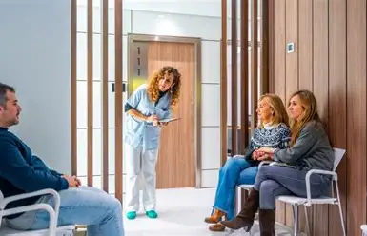

6. Hoe houden we de zorg beheersbaar?
Toegang
Kwaliteit
Kosten

Slide 18
5. Hoe houden we de zorg beheersbaar?
Vragen voor het World Café
Tafel 6. Hoe houden we de zorg beheersbaar?
(Hoe) speelt het dilemma kwaliteit – toegang – kosten een rol in jouw organisatie en misschien ook in je dagelijkse werk?
Aan welke knoppen kun je draaien en wat vind je daarin acceptabel, bijvoorbeeld:
  ‘de beste zorg’ versus ‘goed is goed genoeg’
  terughoudender met specialistische zorg
  meer groeps- en minder individuele interventies
  gebruik van e-health
  ….
Wat doen jullie als zorgaanbieders al op deze terreinen?
Wat zou er op de uitvoeringsagenda moeten landen?
Toegang
Kwaliteit
Kosten

